Slide 1
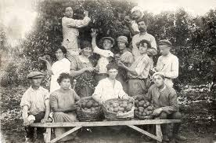
העליות לארץ ישראל
www.agurim.co.il

Slide 2
עליה= הגירה לארץ ישראל
הישוב הישן- היישוב היהודי בארץ
היהודים החיים בארץ חיים תחת השלטון העות'מאני ומתגוררים בעיקר ב-4 ערי הקודש: ירושלים, צפת, טבריה וחברון.
הישוב דתי באופיו והונהג ע"י רבנים ופרנסים.
רוב היהודים הם ספרדים נתיני האימפריה העות'מאנית, ומתפרנסים ממסחר ומלאכה.
האשכנזים היו נתיני מעצמות אירופאיות בעלי מעמד משפטי שונה מהספרדים. הם התפרנסו בעיקר מכספי "החלוקה"- כספים שנאספו מקהילות יהודיות בעולם כדי לתמוך
כלכלית בלומדי התורה בארץ ישראל. חלקם עלו לארץ כדי למות ולהיקבר בה.

Slide 3
עלייה שניה 1904-1914 | עלייה ראשונה 1882-1903 | מאפייני העולים
35,000 | 25,000 | כמה עולים הגיעו?
מזרח אירופה- רוסיה | בעיקר ממזרח אירופה- רוסיה, ומיעוט מתימן אגודות "חובבי ציון" | מאיפה הגיעו?
בשנות ה-20 | בשנות ה- 30-40 | גיל
רווקים, ביניהם גם הרבה נשים | משפחות עם ילדים | מצב משפחתי
חילונים | דתיים/מסורתיים | מצב דתי
מחוסרי אמצעים | בעלי אמצעים | מצב כלכלי
סוציאליסטית | קפיטליסטית | אידיאולוגיה

Slide 4
עלייה שניה: 1904-1914 גורמים מושכים | עלייה ראשונה: 1881-1903 גורמים דוחפים
גורמים מושכים מה שגרם לעולים להגיע דווקא לארץ ישראל ולא להגר לארץ אחרת | גורמים דוחפים מה שהניע את העולים לעזוב את ארצות מגוריהם
אנטישמיות- "פוגרום קישינב" | אנטישמיות- "סופות בנגב" תקנות מאי
קונגרס אוגנדה (1903) | מדיניות עוינת של המשטר ומצב כלכלי קשה
מות הרצל (1904) | האכזבה מהאמנסיפציה
כישלון המהפכה הסוציאליסטית ברוסיה (1905) | תהליך החילון
"קול קורא" של ויתקין (1905) | מניע דתי- רצון לחיות ולהיקבר בארץ

Slide 5
רוסיה
גרמניה
פולין
רומניה
א"י

Slide 6
קשיי המתיישבים בעלייה הראשונה:
תנאי האקלים
היעדר תשתיות
התנכלות ערבים
התנכלות השלטון הטורקי
מחלות
היעדר ידע בחקלאות
גם אנשי העלייה השנייה סבלו מאותם קשיים, אך נוספו להם גם קשיים שהציבו להם אנשי העלייה הראשונה והסכסוך שנגרם כתוצאה מכך...
www.agurim.co.il

Slide 7
הקשיים עמם התמודדו העולים
"דחיקת הקץ"
חשש מפגיעה בחלוקה
חשש מהשלטונות
בעיית שנת השמיטה
מפגש עם הישוב הישן
קשים אובייקטיביים
תנאי אקלים קשים
מחלות
העדר כושר גופני
העדר ידע בחקלאות
מחסור בהן להשקעה
קנית אדמות סלעים,ביצות
יחס השלטון העותמני
המפגש עם הערבים
לא הכירו את מנהגי המקום
סכסוכי מים וקרקע
חוסר תקשורת –שפה
דימוי יהודי בתפיסת האיסלאם
אלימות שוד ביזה
חשש מהגירה מרוסיה
חשש מבעיה לאומית חדשה
"הפתקה האדומה"
גזירה על בנית בתים
גזירה על רכישת קרקע

Slide 8
הסיבות לעימות בין איכרי העלייה הראשונה לבין פועלי העלייה השניה:
פער אידיאולוגי- האיכרים היו בעלי תפיסת עולם קפיטליסטית מול הפועלים שהיו בעלי תפיסת עולם סוציאליסטית, ששאפו לקיים חברה שוויונית בעלת ערכים לאומיים
יחס לדת: האיכרים במושבות היו מבוגרים בעלי משפחות שדבקו באורח חיים דתי או מסורתי. פועלי העלייה השנייה היו צעירים שהתרחקו מהדת ומהמסורת. האיכרים חששו מהשפעת הצעירים בני העלייה השנייה על ילדיהם. וחששו שבנות העלייה השנייה, שאותן ראו כמורדות, ישפיעו על בנותיהם.
היחס לרעיון הלאומי: אנשי העלייה הראשונה היו מציאותיים יותר ואילו אנשי העלייה השנייה היו חדורי להט ציוני
ההתנהלות במושבה: האיכרים טענו שהפועלים מנסים להכתיב במושבה אורח חיים סוציאליסטי, מבחינה כלכלית וחברתית.
שיקולים כלכליים: אנשי העלייה הראשונה העדיפו להעסיק פועלים ערביים מכיוון שהיו מיומנים יותר וזולים יותר מפועלי העלייה השנייה. נוסף על כך, הערבים היו גרים בכפרים הסמוכים ובסוף יום העבודה היו חוזרים לבתיהם. לעומת זאת אם הם היו מעסיקים את פועלי העלייה השנייה היה צריך למצוא להם מקום מגורים ולשכן אותם במושבה, מה שהפך לנטל כלכלי על מעסיקיהם.

Slide 9
צורות התיישבות חדשות בארץ ישראל
העלייה הראשונה: מושבה
רוב העולים בעלייה הראשונה התיישבו בערים, ומיעוט מהעולים פנו להתיישבות חקלאית והקימו יישובים חקלאיים חדשים. למרות שהיו מיעוט, המושבה נעשתה לסמל של העלייה הראשונה מכיוון שהיה בזה חידוש והתיישבות זו הניחה את התשתית להתפשטות ההתיישבות
היהודית ברחבי הארץ.
האדמות שעליהן הוקמו המושבות החקלאיות נרכשו מידי בעליהן הערבים או מידי השלטון העות'מני.
המושבה הראשונה הייתה ראשון לציון, ואחריה קמו מושבות נוספות כגון- זיכרון יעקב, מטולה, חדרה, גדרה, רחובות ונס ציונה.
בנוסף חודשה ההתיישבות במושבות שבני היישוב הישן הקימו ונטשו: פתח תקווה ( "אם המושבות") וגיא אוני- ראש פינה.

Slide 10
מאפייני המושבה | מאפייני העולים
משק פרטי- הקרקע בבעלות המתיישבים | קפיטליסטים
משק חד ענפי- עוסק בענף ייצור אחד. המושבות התבססו בעיקר על גידול גפנים, הדרים וזיתים.
עבודה שכורה: האיכרים העסיקו פועלים ערבים מהכפרים שבסביבה לעבודה במשק | אין להם ידע בחקלאות באים כדי לחיות בארץ אך לא לעבוד אותה, חסרי אידיאולוגיה ציונית
במושבה התקיים אורח חיים מסורתי | אנשים דתיים/ מסורתיים

Slide 11
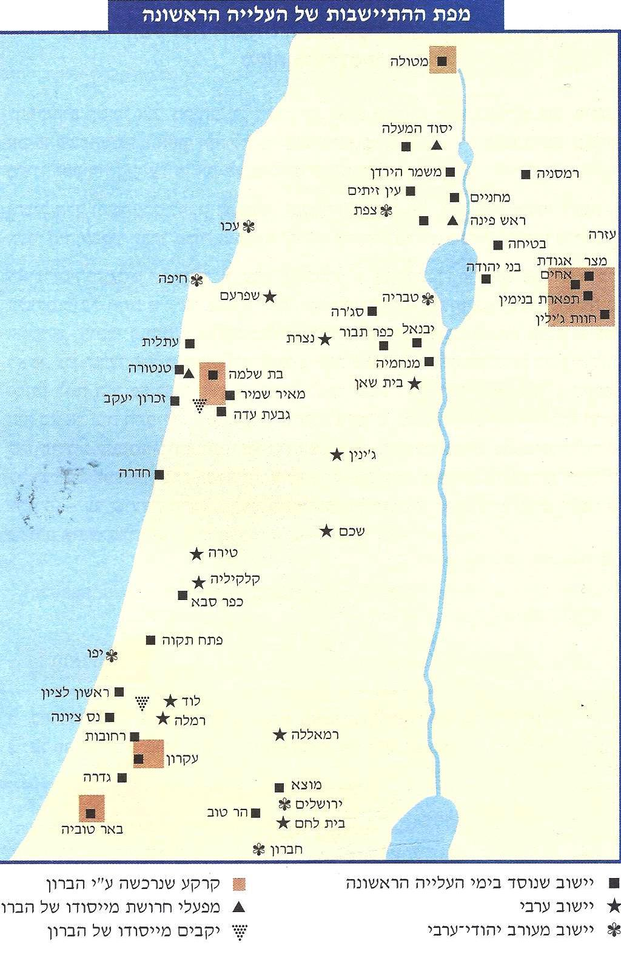

Slide 12
הקשיים במושבה:
מייסדי המושבות נקלעו לקשיים רבים שאיימו למוטט את מפעל ההתיישבות החקלאית שלהם: חוסר במים, אדמה לא טובה לחקלאות, לאיכרי העלייה הראשונה לא היה ידע וניסיון בחקלאות ועל כן הם לא הצליחו להתפרנס מזה, והפסידו את הכסף שהם השקיעו באדמות .
הם פונים בבקשה לסיוע כלכלי מהברון רוטשילד.
הברון רוטשילד הסכים לבקשה, אך בשני תנאים:
השם שלו יישאר אנונימי ("הנדיב הידוע")
המושבות ימושכנו לו

Slide 13
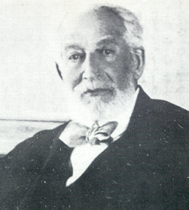
"שיטת האפוטרופסות" של הברון רוטשילד
בין 1882-1900 רכש הברון רוטשילד מאות אלפי דונמים של
אדמה. הוא יזם הקמת מושבות חדשות, שבכל אחת מהן הוא
בנה בית ספר ובית כנסת.
רוטשילד לא סמך על איכרי המושבות שינהלו את המשק כמו
שצריך ועל כן הוא העביר את הבעלות עליהם לפקידים ששלח
מטעמו, שינהלו את המושבות.
הפקידים היו אחראים על ניהול המשקים החקלאיים ושילמו לאיכרים קצבאות בעבור עבודתם. הקצבאות היו קבועות ולא היו תלויות במידת הצלחתם הכלכלית או בכמות הזמן שיעבדו.

Slide 14
תרומתו של הברון רוטשילד להתפתחות המושבות בארץ ישראל
למפעלו של הברון רוטשילד הייתה חשיבות רבה בתהליך ההישרדות וההתבססות של המושבות.
הברון תמך במתיישבים מבחינה כלכלית, והבטיח את תהליך ההתבססות הכלכלית של המושבות ואת המשך פעילותן.
בזכות המדריכים החקלאיים שהגיעו למושבות השתפרו שיטות העיבוד החקלאי של האדמות.
שילב את פיתוח החקלאות עם פיתוח תעשייה יצרנית במושבות- לדוג', גידול הגפנים עם תעשיית היין.
הבעלות היהודית על קרקעות הארץ גדלה והוקמו מושבות חדשות בחסות הברון.
בזכות פעילותו של הברון למען המושבות חודשה העלייה לארץ.
www.agurim.co.il

Slide 15
הביקורת על "שיטת האפוטרופסות":
העמקת התרבות הצרפתית: פקידי הברון עודדו את העמקת התרבות הצרפתית ומנהגים צרפתיים במושבות, במקום לעודד את התפתחות השפה והתרבות העברית. בהדרגה החלו חלק מהמתיישבים לחקות את תרבותם של אנשי הברון, כגון אימוץ השפה הצרפתית וחיקוי תרבות שעות הפנאי הצרפתית.
חלוקת הקצבאות: שיטת חלוקת ההקצבות החודשית פגעה בחזון של "היהודי החדש" – אדם עובד אדמה ויוצר, שלא תלוי באף אחד. שיטה כלכלית זו הפכה את האיכרים במושבות לאנשים חסרי יוזמה ונתמכים.
ניכור בין בני המושבות לפקידים של הברון: שיטת החלוקה יצרה ניכור בין בני המושבות לבין פקידי הברון ופגעה במרקם החברתי במושבה.

Slide 16
הקשיים של פועלי העלייה השנייה:
רוב אנשי העלייה השנייה שאפו להיות חקלאים.
העולים הגיעו אל המושבת שהקימו אנשי העלייה הראשונה על מנת למצוא שם עבודה. הם זועזעו מבחינה מוסרית מן האופן בו חיו המתיישבים היהודים עד כה- היהודים משגיחים על העבודה, עובדי האדמה עצמם ערבים והשומרים בדואים. במקום להקים אומה יהודית טהורה, הם הרגישו שהם עדים להיווצרות מבנה של חברה אותו הם הכירו מארץ המוצא שלהם, ואותו הם תיעבו - היהודים עסקו בעבודות "נקיות", בעוד קבוצות אחרות עסקו בעבודת הכפיים.

Slide 17
פועלי העלייה השנייה רצו לעבוד את הקרקע בעצמם, אך לא היה להם את הכסף הדרוש לכך, מכיוון שהגיעו מחוסרי כל.
איכרי העלייה הראשונה לא רצו להעסיק אותם מכמה סיבות: אין להם ידע בחקלאות, הם רצו יותר כסף מאשר הפועלים הערבים וחייבים למצוא להם פתרון לינה.
הסביבה הטבעית בארץ ישראל במהלך השלטון העות'מאני הייתה קשה. הגליל היה ביצתי, הרי יהודה היו סלעיים, ואזור הנגב בדרום הארץ היה מדברי.
התנאים התברואתיים היו עלובים גם הם. באותה העת מחלת המלריה הייתה נפוצה ביותר, וכך גם מחלות הטיפוס והכולרה.
שבטים בדואים נודדים נהגו לשדוד לעתים קרובות את החוות והאזורים המיושבים. חבלה בתעלות ההשקיה ושריפת היבולים היו גם כן דבר שבשגרה. הדרך ההגיונית היחידה לחיות בבטחה הייתה בחיי קהילה משותפים.

Slide 18
הקשיים עמם התמודדו אנשי עליה שניה
התנגדות הערבים
השפעת מהפכת
"התורכים הצעירים"
התעוררות הלאומיות
התגברות ההסתה
התגברות האלימות
אקלים
מחלות
חוסר כושר גופני
חוסר ידע בחקלאות
בדידות
המפגש עם איכרי המושבות
עולים מול ותיקים
עבודה ערבית מול עבודה עברית
חילוניים מול דתיים
מעבידים מול עובדים
פער דורות
התנשאות העולים
הקשחת המדיניות התורכית
מהפכת התורכים הצעירים
התחזקות הפלג הלאומני
התגברות ההתנגדות לציונות

Slide 19
המשרד הארץ ישראלי:
בשנת 1908 הוקם "המשרד הארץ ישראלי" שמטרתו להיות גוף המקשר בין ההסתדרות הציונית לבין ההתיישבות הציונית בארץ ישראל.
בראש הארגון עמד ארתור רופין, שהיה כלכלן וסוציולוג יליד גרמניה. בניגוד להרצל, רופין האמין שיש לפעול באופן מיידי לחיזוק ההתיישבות בארץ ישראל ולא לחכות לצ'רטר, מאחר שהיהודים עומדים בפני סכנה מוחשית.
פעולותיו של המשרד הארץ ישראלי:
החוות הלאומיות – מאחר ופועלי העלייה השנייה הגיעו ללא ידע קודם בחקלאות, רופין חשב שיש להכשיר את צעירי העלייה השנייה לעבודת החקלאות, ולכן הקים חוות עבודה בהן ירכשו הצעירים ידע וכישורים חקלאיים ממדריכים חקלאיים. החלוצים בחוות חיו בקומונות (קבוצה החיה ביחד ובבסיסה עקרונות השוויון והשיתוף) בהן הוקם משק חקלאי שבו התנסו העולים בעבודה חקלאית.
בין החוות הללו היו בן שמן, חולדה וכנרת. החווה כינרת הייתה הבולטת שבחוות, והקומונות שסיימו את תקופת ההכשרה יצאו מכנרת ופנו להתיישבות.
בנוסף, המשרד הארץ ישראלי פעל ליישוב האדמות שנרכשו על ידי קרן קיימת לישראל לפני 1908.

Slide 20
צורות ההתיישבות של פועלי העלייה השניה:
א. הקבוצה (הקיבוץ)
אחת הקומונות שיצאו מהחווה החקלאית בכנרת קיבלו בשנת 1909 את חלקת האדמה שליד הכפר הערבי אום ג'וני, ובה הם הקימו את דגניה.
"הקבוצה הקטנה" של דגניה הייתה למעשה הקיבוץ הראשון בארץ. החיים בקבוצת דגניה הושתתו על עקרונות השוויון, האחריות ההדדית והשיתוף. השוויון בין החברים נגע לכל תחומי החיים הן מבחינה חברתית והן מבחינה כלכלית. גם חיי השיתוף היו מלאים. החלטות שנגעו להתנהלות הקבוצה, ואפילו בתוך המשפחה, התקבלו באסיפת חברים. לא הייתה חלוקת רווחים בקבוצה, אלא קוימה קופה משותפת.
חברי הקבוצה עבדו את אדמתם בעצמם ולא העסיקו פועלים שכירים.
הצלחת הניסיון ההתיישבותי בדגניה גרמה לאנשי העלייה השנייה לאמץ את שיטת ההתיישבות המשותפת (הקיבוץ).

Slide 21
ב. מושב פועלים- בדרך זו חשב המשרד הארץ ישראלי בראשות רופין לשלב בין השאיפות והאידיאלים של בני העלייה השנייה, פתרון מצוקת העבודה ויישוב הארץ בכפוף לאינטרסים הלאומיים. מדובר בהקמת מושבים בהם יגורו פועלים שיצאו לעבודה במושבות של איכרי העלייה הראשונה, בשונה מההתנהלות שהייתה עד כה, בה הפועלים שעבדו במושבות הזדקקו לפתרונות לינה בתוך המושבות. משום כך, מושב הפועלים הוקם בסמיכות למושבות.

Slide 22
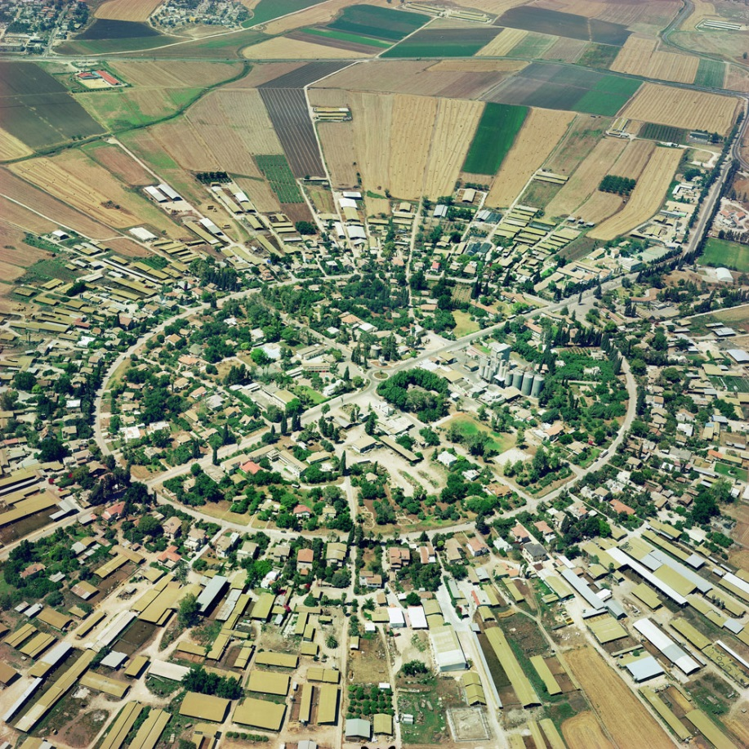
דוגמה למושב פועלים- נהלל

Slide 23
ג. התיישבות עירונית- תל אביב:
צורת ההתיישבות החקלאית הייתה המאפיין הבולט של העלייה השנייה. אך היו גם הרבה עולים שבחרו להתיישב בערים בארץ ישראל. רבים מבין העולים, שהיו ללא ניסיון חקלאי ובאו מרקע עירוני, התיישבו ביפו בשכונות צפופות. תנאי המגורים ביפו לא התאימו להתפתחות התיישבות יהודית עירונית. היהודים חיו בין הערבים בשכונות צפופות ובתנאי תברואה קשים, עם מחירי דירות גבוהים.
בעקבות תנאים אלו, התארגנה קבוצת תושבים להקמת שכונה עברית חדשה, סמוך ליפו. קבוצה זו ייסדה את אגודת "אחוזת בית". לראשות הוועד נבחר מאיר דיזנגוף, שבעתיד יהיה ראש העיר הראשון של העיר תל אביב. "אחוזת בית" רכשו קרקע סמוך ליפו בסיוע הלוואות שניתנו על ידי בנק אנגלו-פלשתינה הציוני. בתוך שנתיים נבנו כ-60 בתים בשכונה. המשרד הארץ-ישראלי עודד הקמה של שכונות נוספות וכך קמה העיר תל אביב. תל אביב תוכננה כעיר מודרנית ם רחובות רחבים והייתה למרכז החיים התרבותיים והמסחריים של היישוב. מוסדות ציוניים, כמו המשרד הארץ-ישראלי, הקימו את משרדיהם בתל אביב.

